Slide 1
SƠ CỨU CHẢY MÁU – SỐC
Mục tiêu học tập:
Sau khi học xong bài này học viên có khả năng:
Nêu được dấu hiệ chính để nhận biết, nguyên nhân, nguy cơ khi bị tai nạn chảy máu; sốc
Trình bày đủ các bước trong quy trình kĩ thuật SCC chảy máu, sốc
Thực hành đúng các bước trong quy trình kĩ thuật SCC chảy máu, sốc trên mô hình hoặc trên nạn nhân giả định.
Thể hiện tác phong khẩn trương, tích cực, an toàn khi thực hiện kĩ thuật SCC chảy máu, sốc.

Slide 2
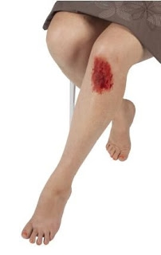
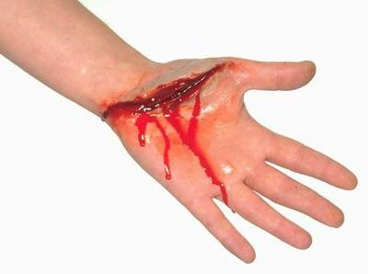
NỘI DUNG
1. Dấu hiệu nhận biết:
1.1. Chảy máu ngoài:
Rách da, phần mềm
Máu chảy từ vết thương ra ngoài da
Dấu hiệu toàn thân khi chảy máu ở mức độ nhiều, vã mồ hôi, lạnh, xanh tái..

Slide 3
1.2. Chảy máu trong
Đau vùng tổn thương tương ứng phía ngoài da
Vã mồi hôi lạnh, da xanh tái, khát nước
Sốc, choáng do mất máu
Có thể thấy máu rỉ ra ngoài từ các hốc tự nhiên: mũi, miệng, tai, âm đạo...
Có thể có máu trong chất nôn, nước tiểu, trong phân....

Slide 4
1.3.Dấu hiệu nhận biết sốc
Mạch nhanh, nhỏ
Da nhợt nhạt, vã mồ hôi, lạnh
Vật vã, lờ đờ, rối loạn ý thức, hôn mê
Thở nhanh, khó thở, tím môi và đầu chi
Khát nước, đái ít
Giai đoạn nặng ( lượng oxy cung cấp cho não giảm đi): nạn nhân ngáp – bất tỉnh – cuối cùng là tim ngừng đập

Slide 5
2. Nguyên nhân
Do tai nạn lao động, tai nạn giao thông, tai nạn trong sinh hoạt...: các vật sắc nhọn đâm vào da, phần mềm, xương bị gãy đâm ra ngoài làm rách da, phần mềm, rách, đứt mạch máu hoặc các chấn thương gây tổn thương nội tạng dẫn tới tình trạng chảy máu nặng và sốc.
Một số bệnh lí khác: Chảy máu do loét dạ dày tá tràng, phụ nữ bị sảy thai, khối u, gan, thận vỡ....

Slide 6
3. Nguy cơ
Mất máu nhiều dẫn đến choáng/ sốc và tử vong

Slide 7
4. Xử trí
4.1. Chảy máu ngoài:
4.1.1.Vết thương chảy máu nhiều không có dị vật:
Bước 1: Đánh giá tình trạng chảy máu
Bước 2: Gọi hỗ trợ
Bước 3: đeo găng tay cao su, nilon hoặc vật dụng thay thế để tránh tiếp xúc trực tiếp với máu của nạn nhân.
Bước 4: Nhanh chóng ép vết thương.
Bước 5: nếu nạn nhân có dấu hiệu choáng thì đỡ nạn nhân nằm, kê cao chi bị thương để phòng choáng và làm giảm lượng máu chảy đến các vết thương,
Bước 6: Băng ép trực tiếp tại vết thương bằng nhiều bông, gạc hoặc vải sạch.
Bước 7: Kiểm tra lưu thông của mạch máu đầu chi sau khi băng bằng cách so sánh 2 chi về mầu bên ngoài.
Bước 8: Nếu máu vẫn chảy thấm qua băng thì không tháo băng, đặt thêm gạc và băng chồng tiếp bên ngoài.
Bước 9: Để nạn nhân nằm, kê cao chân, ủ ấm để phòng choáng và làm giảm lượng máu chảy đến các vết thương.
Bước 10: Chuyển nạn nhân đến cơ sở y tế.

Slide 8
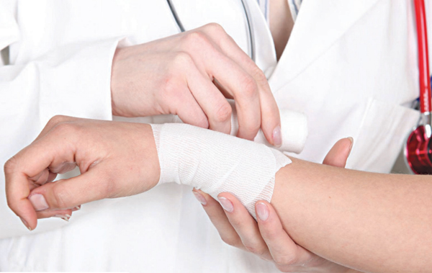
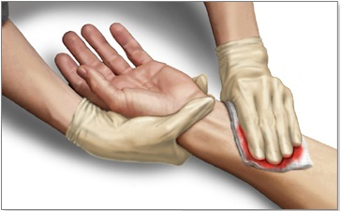
Xử trí
4.1.1.Vết thương chảy máu nhiều không có dị vật:

Slide 9
4.1.2. Vết thương chảy máu nhiều, có dị vật:
Bước 1: Đánh giá tình trạng chảy máu.
Bước 2: Gọi hỗ trợ.
Bước 3: Đeo găng tay cao su, nilon hoặc vật dụng thay thế để tránh tiếp xúc trực tiếp với máu của nạn nhân.
Bước 4: Không rút dị vật, ép chặt 2 mép vết thương.
Bước 5: Nâng cao vết thương nếu ở các chi, đặt nạn nhân nằm nếu có dấu hiệu choáng.
Bước 6: Chèn gạc quanh dị vật, băng cố định ( không băng trùm qua dị vật).
Bước 7: Để nạn nhân nằm đầu thấp, kê cao chân, ủ ấm.
Bước 8: Nhanh chóng chuyển nạn nhân tới cơ sở y tế gần nhất.

Slide 10
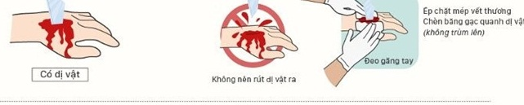
Xử trí
4.1.2. Vết thương chảy máu nhiều, có dị vật:

Slide 11
4.2. Chảy máu trong:
Đặt nạn nhân nằm đầu thấp, kê cao chân.
Đắp ấm nạn nhân.
Nhanh chóng chuyển nạn nhân tới cơ sở y tế gần nhất.
4.3.Xử trí sốc:
Bước 1: Đặt nạn nhân nằm đầu thấp, chân cao giúp máu đến não được nhiều hơn.
Bước 2: Nới rộng quần áo, dây nịt ở cổ, ngực và hông của nạn nhân.
Bước 3: Giữ ấm cho nạn nhân: đắp chăn, ủ ấm.
Bước 4: Luôn theo dõi mạch, nhịp thở, sẵn sàng ép tim và hô hấp nhân tạo nếu nạn nhân bị ngừng thở, ngừng tim.
Bước 5: Chuyển nạn nhân đến cơ sở y tế: Thông báo tình trạng nặng cho nhân viên y tế đến cấp cứu để có phương pháp cấp cứu kịp thời.

Slide 12
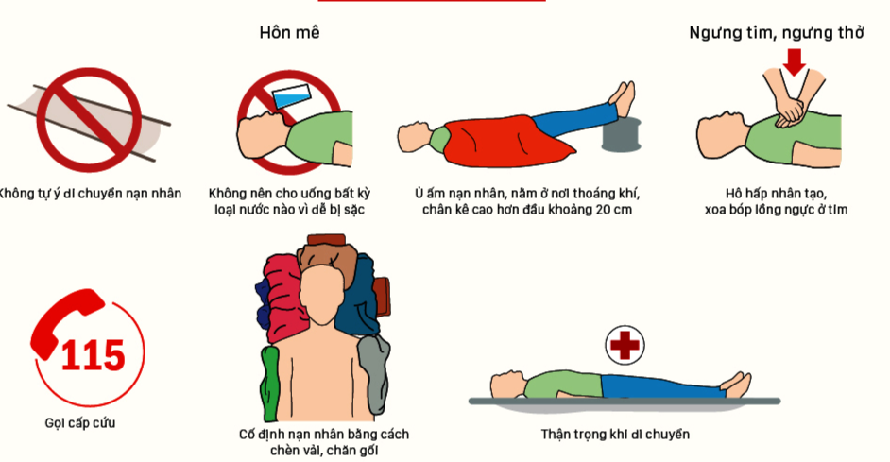
Xử trí :

Slide 13
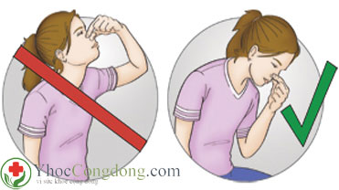
4.4.Chảy máu cam:
Đỡ nạn nhân ngồi, đầu cúi về phía trước.
Dừng 2 ngón tay bóp nhẹ hai bên cánh mũi khoảng 10 phút, khuyên nạn nhân thở bằng miệng.
Sau 10 phút nếu máu vẫn tiếp tục chảy phải chuyển nạn nhân đến cơ sở y tế.

Slide 14
5. Phòng ngừa tổn thương gây chảy máu
Giữ an toàn trong lao động và sinh hoạt và khi tham gia giao thông.
Không cho trẻ chơi các vật sắc, nhọn.

